Slide 1

Использование MS Excel в решении заданий КЕГЭ 2021
Соловьёва Марина Викторовна,
учитель информатики МАОУ «Гимназия №80 г.Челябинска»

Slide 2
Формулы
Оператор | Операция | Пример
+ | Сложение | =А1+С4
- | Вычитание | =А5-100
* | Умножение | =А3*2
/ | Деление | =А7/А1
^ | Степень | =6^2
= | Равно
< | Меньше
> | Больше
<= | Меньше или равно
>= | Больше или меньше
<> | Не равно

Slide 3
Формулы
Оператор | Операция | Пример
КОРЕНЬ() | Корень | Возвращает значение квадратного корня
ПИ() | Число Пи | Число Пи округляется до 15 знаков
ОКРУГ(число; разряды) | Округление | Округляет число до указанного числа разрядов
LOG(число; основание) | Логарифм | Возвращает логарифм числа
ОСТАТ(число; делитель) | Остаток | Возвращает остаток деления числа на делитель
ЧАСТНОЕ(число; делитель) | Частное | Возвращает целую часть результата деления с остатком.
ДЕС.В.ДВ() | Перевод из 10-ой системы счисления в 2-ую | Преобразует из десятичной системы в двоичную

Slide 4

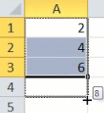
Примечание
Формулы начинаются со знака равно (даже случайно нажатый пробел перед знаком равно превратит формулу в текст);
Встроенные функции обязательно должны иметь круглые скобки для аргументов. Если аргументов нет, то скобки пустые.
Многие встроенные функции записываются русскими буквами (ПИ(), СТЕПЕНЬ(), КОРЕНЬ(), СУММ(), СРЗНАЧ(), ОСТАТ() и т.д.), а некоторые латинскими (COS(),SIN(),ABS(),EXP() и т.д.).
В числах целая часть от дробной отделяется запятой (а не точкой, как в языках программирования), например, «3,53».
Аргументы в скобках у функций разделяются точкой с запятой (например, =СУММ(A2;A5), а диапазон значений записывается через двоеточие (например, =СУММ(A2:A5)
Автозаполнение. Данная опция упрощает ввод набора чисел или текстов в заполняемый диапазон ячеек. Для этого применяется маркер автозаполнения.

Slide 5
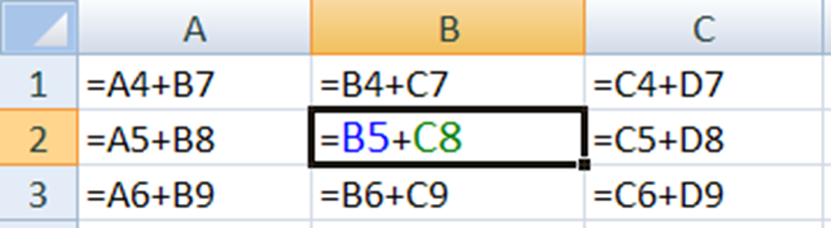
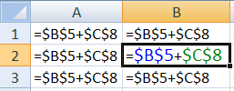

Относительные, абсолютные и смешанные ссылки
Имена ячеек в относительной формуле автоматически меняется при переносе или копировании ячейки с формулой в другое место таблицы:
Имена ячеек в абсолютной формуле не меняются при переносе или копировании ячейки с формулой в другое место таблицы.
Для указания того, что не меняется столбец, ставится знак $ перед буквой столбца.
Для указания того, что не меняется строка, ставится знак $ перед номером строки.

Slide 6
Задания КЕГЭ 2021
 | КЕГЭ-2021 | Материал
 | 1 | Анализ информационных моделей (графов)
 | 2 | Таблицы истинности логических функций
 | 3 | Поиск и сортировка в базах данных
√ | 4 | Кодирование и декодирование
√ | 5 | Выполнение и анализ простых алгоритмов
√ | 6 | Анализ программы с циклом
√ | 7 | Кодирование растровых изображений
√ | 8 | Кодирование данных, комбинаторика
 | 9 | Встроенные функции в электронных таблицах
 | 10 | Поиск слов в текстовом документе
√ | 11 | Вычисления информационного объёма
 | 12 | Выполнение алгоритмов для исполнителя
 | 13 | Поиск количества путей в графе
√ | 14 | Позиционные системы счисления
 | 15 | Основные понятия математической логики.
√ | 16 | Вычисление значений рекурсивной функции.
 | 17 | Проверка делимости

Slide 7
Задания КЕГЭ 2021
 | КЕГЭ-2021 | Материал
√ | 18 | Динамическое программирование
√ | 19 | Теория игр
√ | 20 | Теория игр
√ | 21 | Теория игр
 | 22 | Анализ программы с циклами и ветвлениями
 | 23 | Динамическое программирование
 | 24 | Обработка символьных строк
 | 25 | Количество делителей числа
 | 26 | Обработка массива целых чисел
 | 27 | Обработка последовательностей

Slide 8
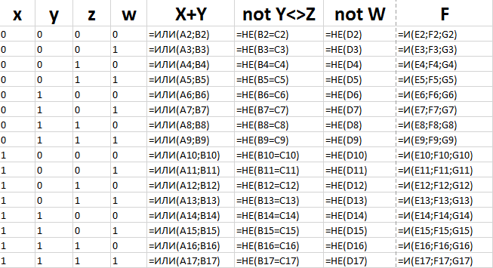
Задание №2. Таблицы истинности логических функций
Логическая функция F задаётся выражением (x ∨ y) ∧ ¬(y ≡ z) ∧ ¬w.
На рисунке приведён частично заполненный фрагмент таблицы истинности функции F, содержащий неповторяющиеся строки.
Определите, какому столбцу таблицы истинности функции F соответствует каждая из переменных x, y, z, w.
? | ? | ? | ? | F
1 |  | 1 |  | 1
0 | 1 |  | 0 | 1
 | 1 | 1 | 0 | 1
Функции:
дизъюнкция
=ИЛИ(А1;B2)
конъюнкция
=И(А1;B2)
инверсия
=НЕ(A1)

Slide 9
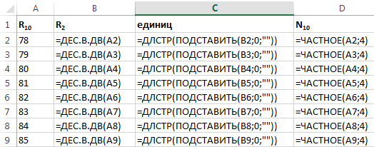
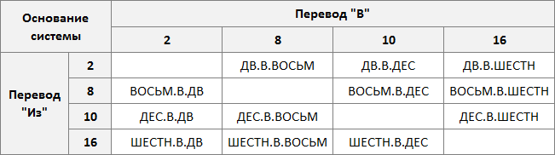
Задание №5. Выполнение и анализ простых алгоритмов
На вход алгоритма подаётся натуральное число N. Алгоритм строит по нему новое число R следующим образом.
1. Строится двоичная запись числа N.
2. К этой записи дописываются справа ещё два разряда по следующему правилу:
а) складываются все цифры двоичной записи числа N, и остаток от деления суммы на 2 дописывается в конец числа (справа). Например, запись 11100 преобразуется в запись 111001;
б) над этой записью производятся те же действия – справа дописывается остаток от деления суммы её цифр на 2.
Полученная таким образом запись (в ней на два разряда больше, чем в записи исходного числа N) является двоичной записью искомого числа R.
Укажите такое наименьшее число N, для которого результат работы данного алгоритма больше числа 77. В ответе это число запишите в десятичной системе счисления.
Функции:
=ДЕС.В.ДВ(А1)
=ДЛСТР(А1)
=ПОДСТАВИТЬ(B2;0;””)
=ЧАСТНОЕ(А2;4)

Slide 10
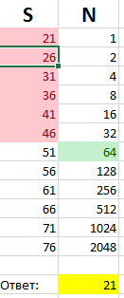
Задание №6. Анализ программы с циклом
Определите, при каком наименьшем введённом значении переменной s программа выведет число 64.
var s, n: integer;
begin
readln (s);
n := 1;
while s < 51 do begin
s := s + 5;
n := n * 2
end;
writeln(n)
end.
Используется условное форматирование

Slide 11
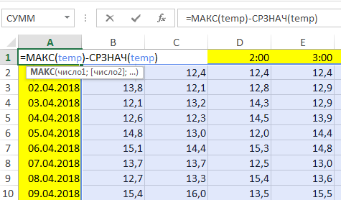

Задание №9. Встроенные функции в электронных таблицах
Откройте файл электронной таблицы 9-0.xls, содержащей вещественные числа – результаты ежечасного измерения температуры воздуха на протяжении трёх месяцев. Найдите разность между максимальным значением температуры и её средним арифметическим значением. В ответе запишите только целую часть получившегося числа.
Функции:
=МАКС(диапазон)
=СРЗНАЧ(диапазон)
Ловушка:
Обратите внимание, что в этом задании требуется не округлить полученное значение, а записать его целую часть. Для этого вам нужно в электронных таблицах найти результат с достаточно большим количеством знаков в дробной части.

Slide 12
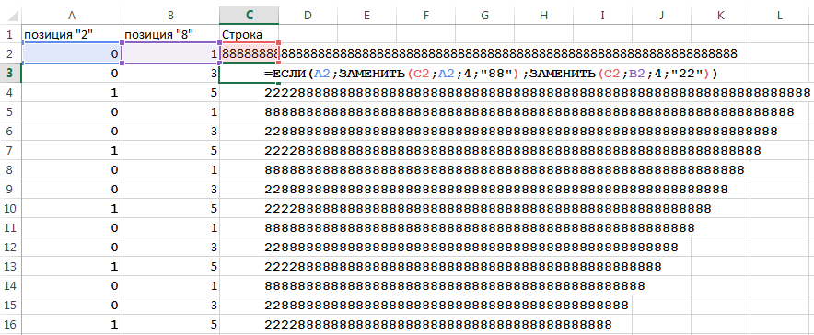
Задание №12. Встроенные функции в электронных таблицах
Редактор получает на вход строку цифр и преобразовывает её. Редактор может выполнять две команды, в обеих командах v и w обозначают цепочки цифр.
заменить (v, w)
Эта команда заменяет в строке первое слева вхождение цепочки v на цепочку w. Если цепочки v в строке нет, эта команда не изменяет строку.
нашлось (v)
Эта команда проверяет, встречается ли цепочка v в строке исполнителя Редактор. Если она встречается, то команда возвращает логическое значение «истина», в противном случае возвращает значение «ложь». Строка при этом не изменяется.
Дана программа для исполнителя Редактор:
НАЧАЛО
ПОКА нашлось (2222) ИЛИ нашлось (8888)
ЕСЛИ нашлось (2222)
ТО заменить (2222, 88)
ИНАЧЕ заменить (8888, 22)
КОНЕЦ ЕСЛИ
КОНЕЦ ПОКА
КОНЕЦ
Какая строка получится в результате применения приведённой программы к строке, состоящей из 70 идущих подряд цифр 8? В ответе запишите полученную строку.
Функции:
=ПОВТОР(8;70)
=(НАЙТИ("2222";C2);0)
=ЕСЛИОШИБКА(НАЙТИ(…); 0)
==ЕСЛИ(A2;ЗАМЕНИТЬ(…);ЗАМЕНИТЬ(…))
=ЗАМЕНИТЬ(C2;A2;4;"88")

Slide 13
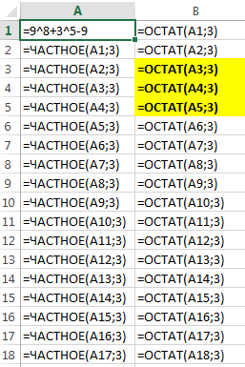
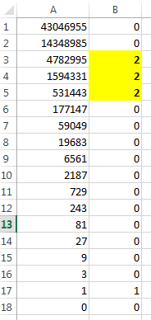
Задание №14. Позиционные системы счисления
Значение арифметического выражения: 9⁸ + 3⁵ – 9 записали в системе счисления с основанием 3. Сколько цифр «2» содержится в этой записи?
Функции:
=9^8
=ОСТАТ(А1;3)
=ЧАСТНОЕ(А1;3)
Замечание:
Электронные таблицы имеют ограничения при работе с длинными целыми числами. Например, Excel при вводе больших чисел заменяет все цифры после 15-го разряда на нули.

Slide 14
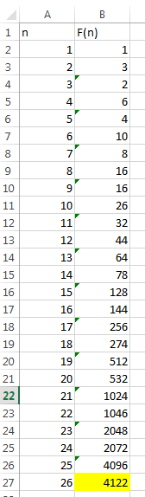
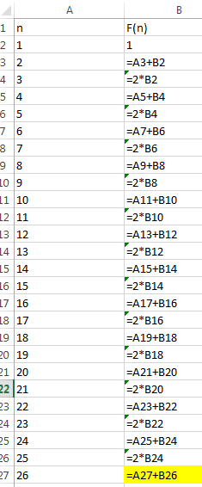

Задание №16. Вычисление значений рекурсивной функции.
Алгоритм вычисления функции F(n) задан
следующими соотношениями:
F(n) = 1 при n = 1
F(n) = n + F(n–1), если n чётно,
F(n) = 2· F(n–2), если n > 1 и n нечётно.
Чему равно значение функции F(26)?
Функции:
=ЕСЛИ((ОСТАТ(A3;2)=0);A3+B2;2*B1)

Slide 15
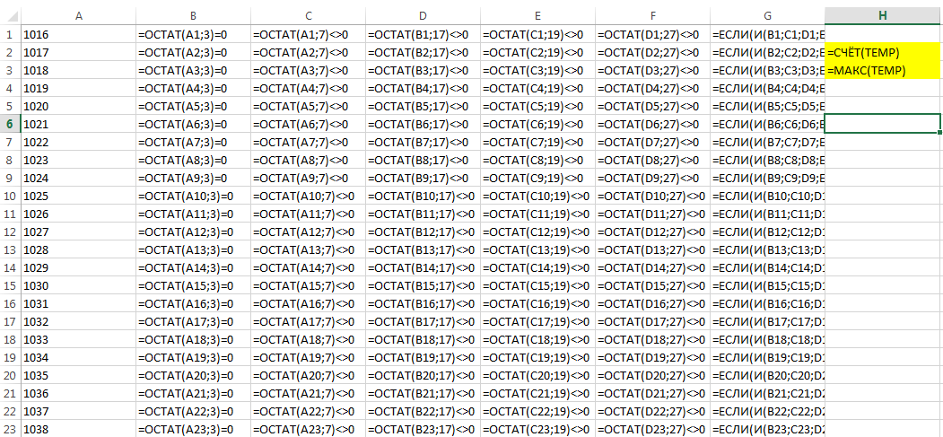
Задание №17. Проверка делимости
Рассматривается множество целых чисел, принадлежащих числовому отрезку [1016; 7937], которые делятся на 3 и не делятся на 7, 17, 19, 27. Найдите количество таких чисел и максимальное из них. В ответе запишите два целых числа: сначала количество, затем максимальное число. Для выполнения этого задания можно написать программу или воспользоваться редактором электронных таблиц.
Функции:
=ОСТАТ(А1;7)
=И(B1;C1;D1;E1;F1)
=ЕСЛИ(И(…);А1;””)

Slide 16


Задание №18. Динамическое программирование.
Квадрат разлинован на N×N клеток (1 < N < 17). Исполнитель Робот может перемещаться по клеткам, выполняя за одно перемещение одну из двух команд: вправо или вниз. По команде вправо Робот перемещается в соседнюю правую клетку, по команде вниз – в соседнюю нижнюю. При попытке выхода за границу квадрата Робот разрушается. Перед каждым запуском Робота в каждой клетке квадрата лежит монета достоинством от 1 до 100. Посетив клетку, Робот забирает монету с собой; это также относится к начальной и конечной клетке маршрута Робота. Определите максимальную и минимальную денежную сумму, которую может собрать Робот, пройдя из левой верхней клетки в правую нижнюю. В ответе укажите два числа – сначала максимальную сумму, затем минимальную.
Исходные данные записаны в файле 18-0.xls в виде электронной таблице размером N×N, каждая ячейка которой соответствует клетке квадрата.
Функции:
=I9+МАКС(I22;J21)

Slide 17
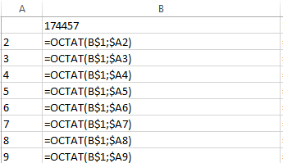
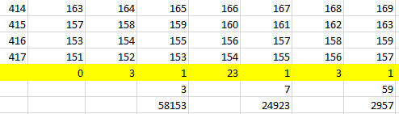
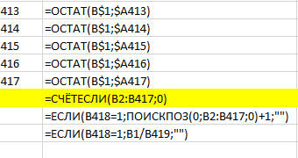
Задание №25. Количество делителей числа
Напишите программу, которая ищет среди целых чисел, принадлежащих числовому отрезку [174457; 174505], числа, имеющие ровно два различных натуральных делителя, не считая единицы и самого числа. Для каждого найденного числа запишите эти два делителя в таблицу на экране с новой строки в порядке возрастания произведения этих двух делителей. Делители в строке таблицы также должны следовать в порядке возрастания.
Функции:
=ОСТАТ(B$1;$A2)
=СЧЁТЕСЛИ(B2:B417;0)
=ПОИСКПОЗ(0;B2:B417;0)+1;””)

Slide 18
Вывод:
Использование MS Excel для решения КЕГЭ по информатике целесообразно для обучающихся не владеющих средами программирования либо для проверки или для проверки.
Использование MS Excel требует знаний и определенных навыков работы.
Для подготовки презентации были использованы материалы с сайт Полякова К.Ю. https://www.kpolyakov.spb.ru/

